Slide 1
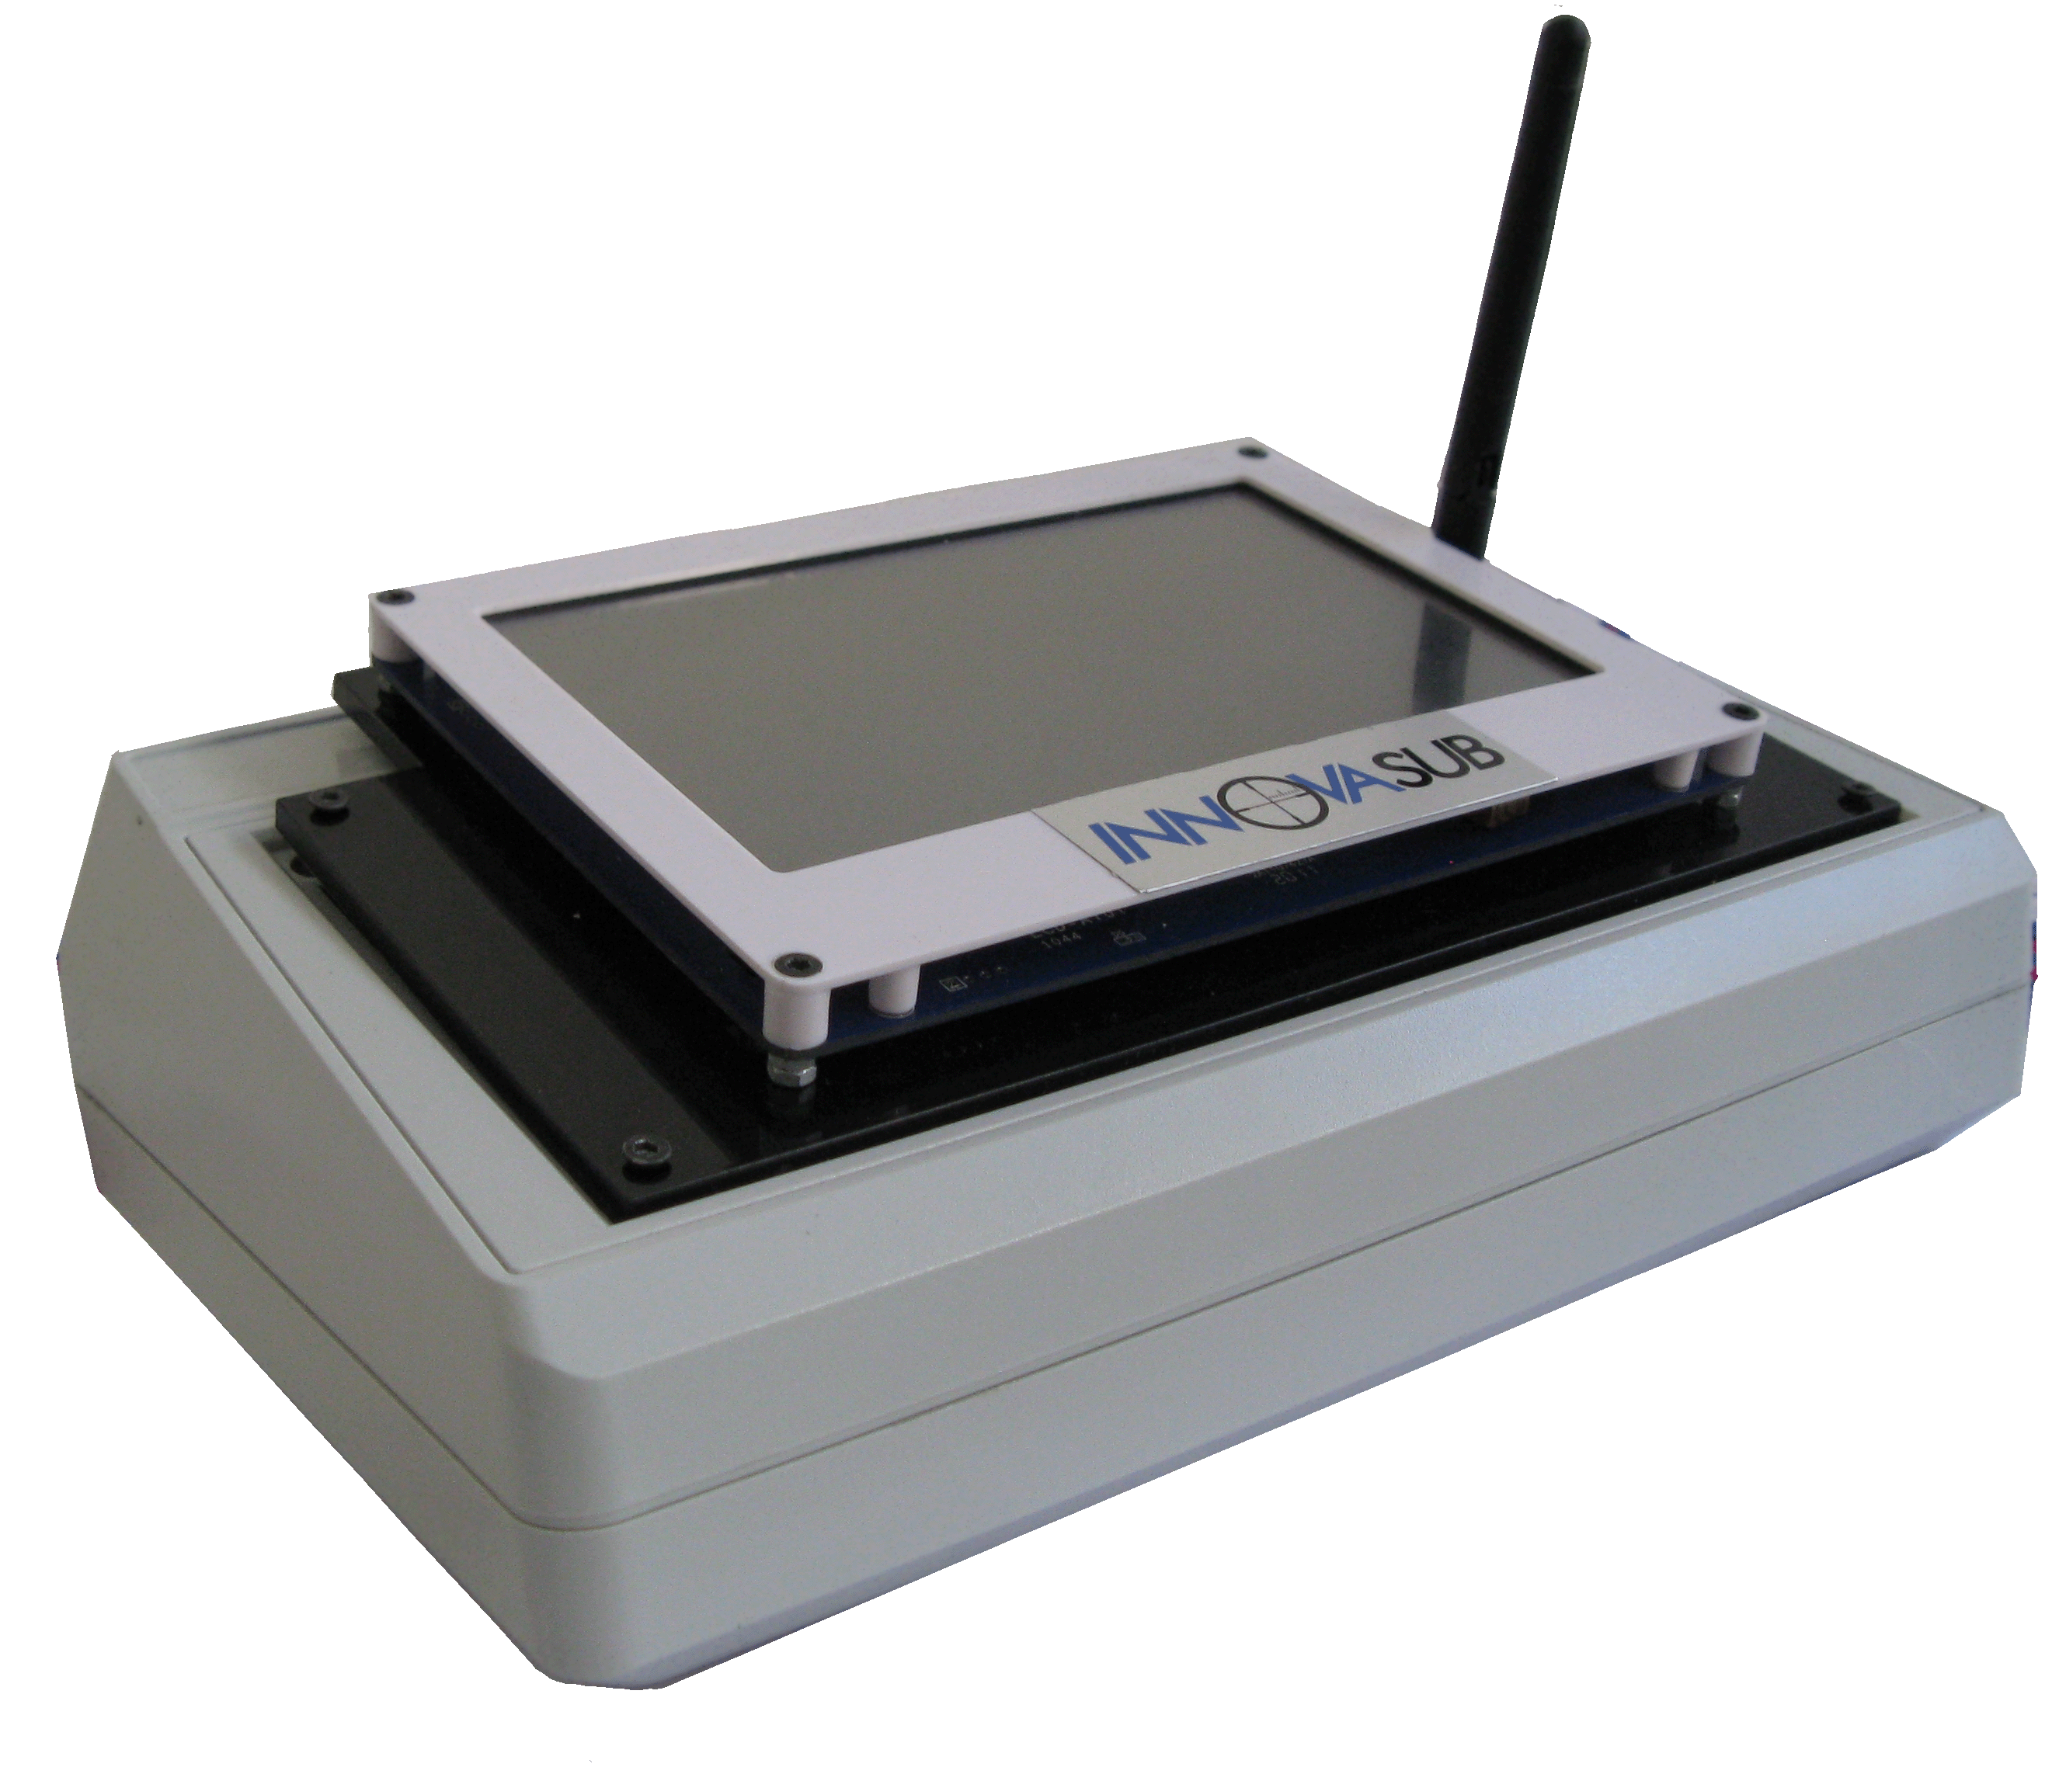


Panel Mate: A Surface Based Dive Computer for Commercial Diving Operations
Notes:
Sayfa template i değişecek. INNOVASUB logo gerekli ayrıca bri adet de PanelMate Fotosu

Slide 2
The Problems that We Identified in Commercial Diving
1. Too much paperwork - Handwritten
2. Limited IT applications on Manned Diving Ops

Slide 3
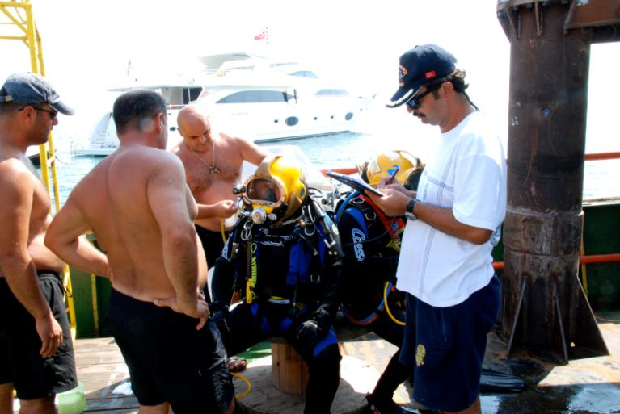
Diving Supervisor

Slide 4
Diving Documentation
Dive Supervisor Records:
Dive Plan
Emergency Plan
Risk Assessment
Dive gear repair/maintenance documents
Checklists
Dive record
Dive Comtrol Panel use
Communication
Logbook approvals
Dive Journals
Job Reports

Slide 5
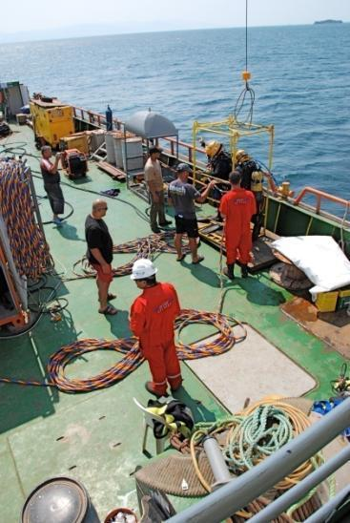
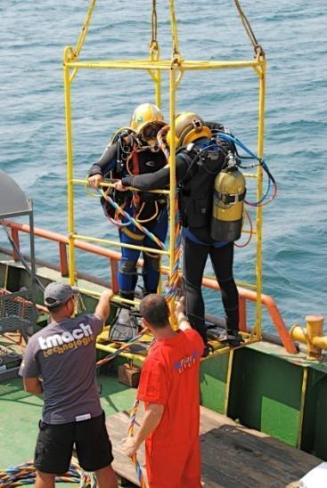
Diving Supervisor

Slide 6
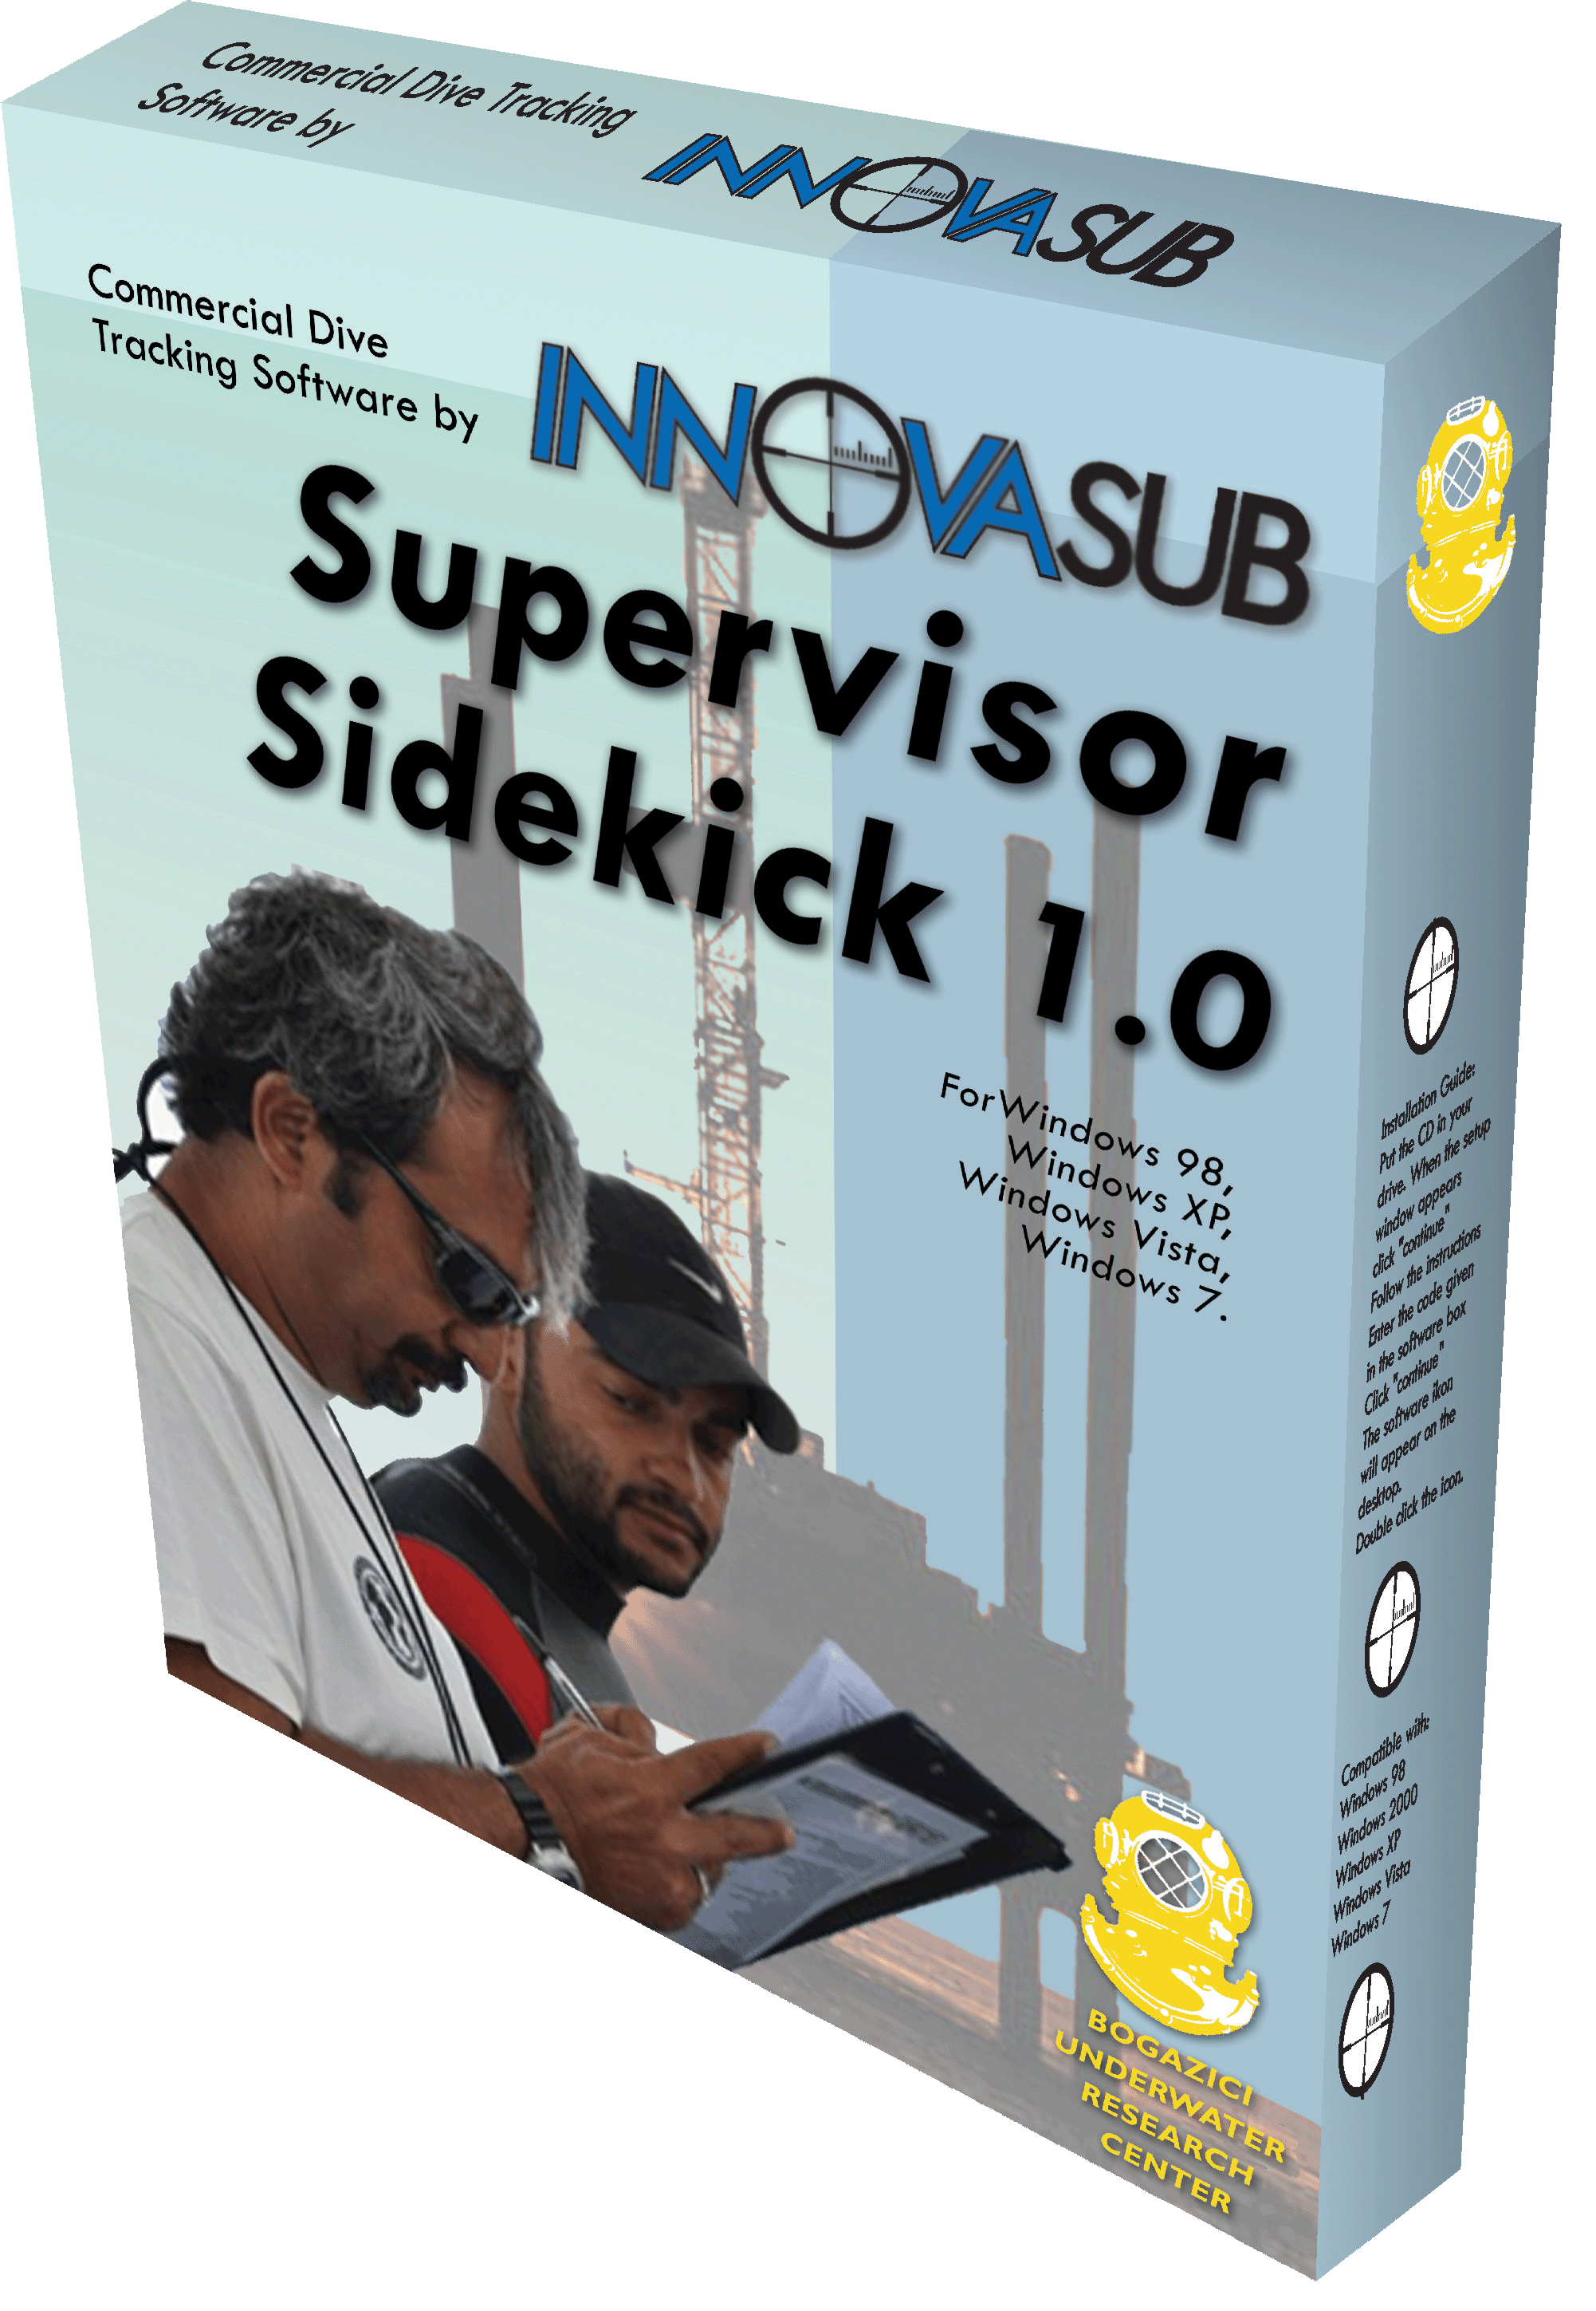
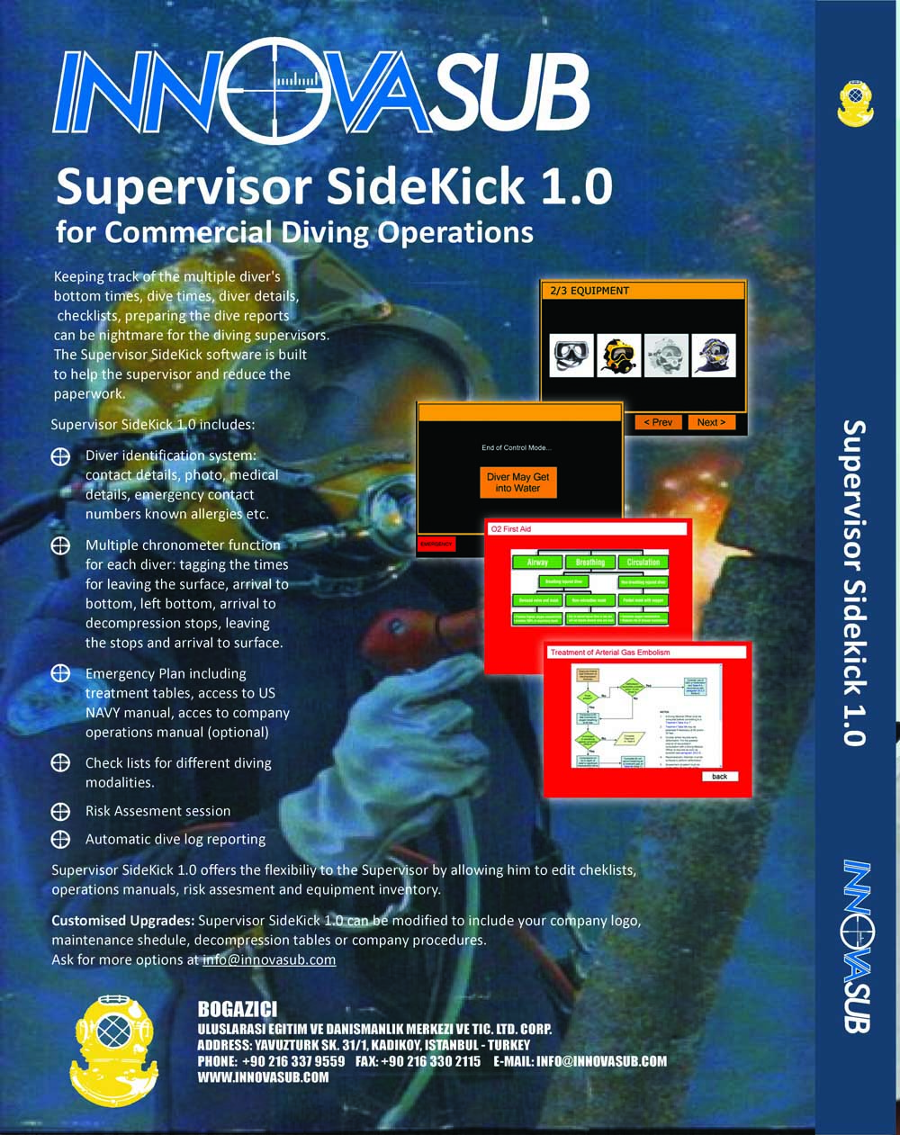
Our Solution
Notes:
Supervizor Sidekick Kutu
Supervisor Sidekick 2. sayfaya, kutunun arkasına

Slide 7
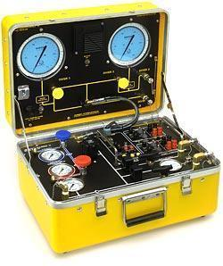
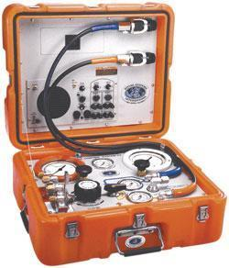
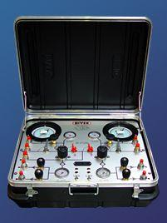
Dive Control Panels
Simple, mechanical and reliable
is there a problem?
Notes:
Dalış panelleri 12 000 YTL ve 20 000 YTL arasında değişiyor ve belli başlı 3 firma tarafından imal ediliyor.

Slide 8
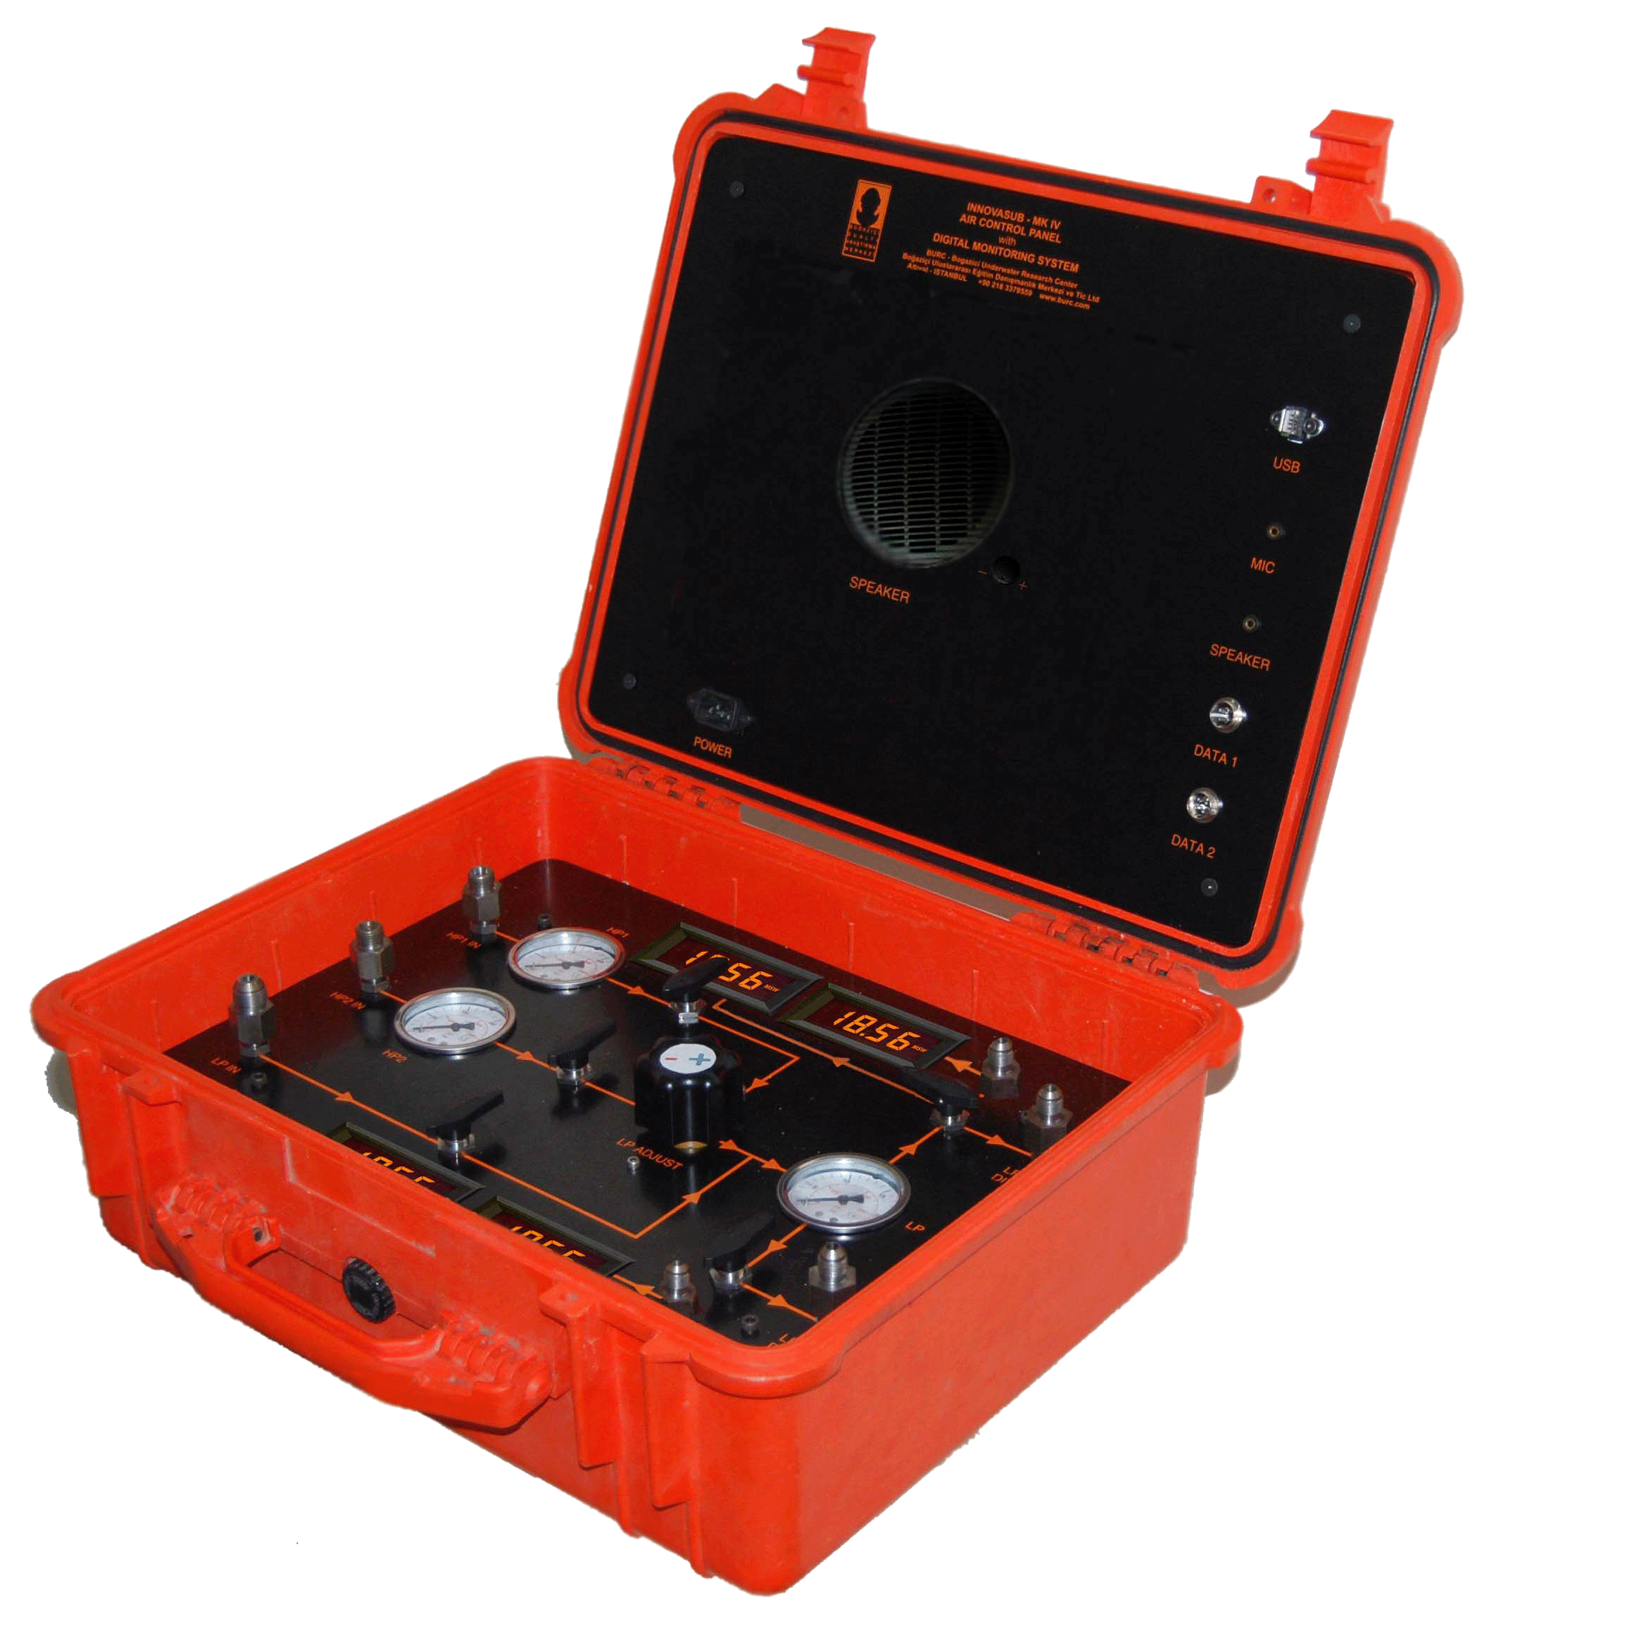

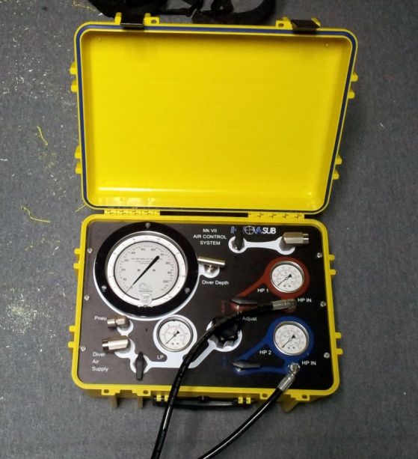
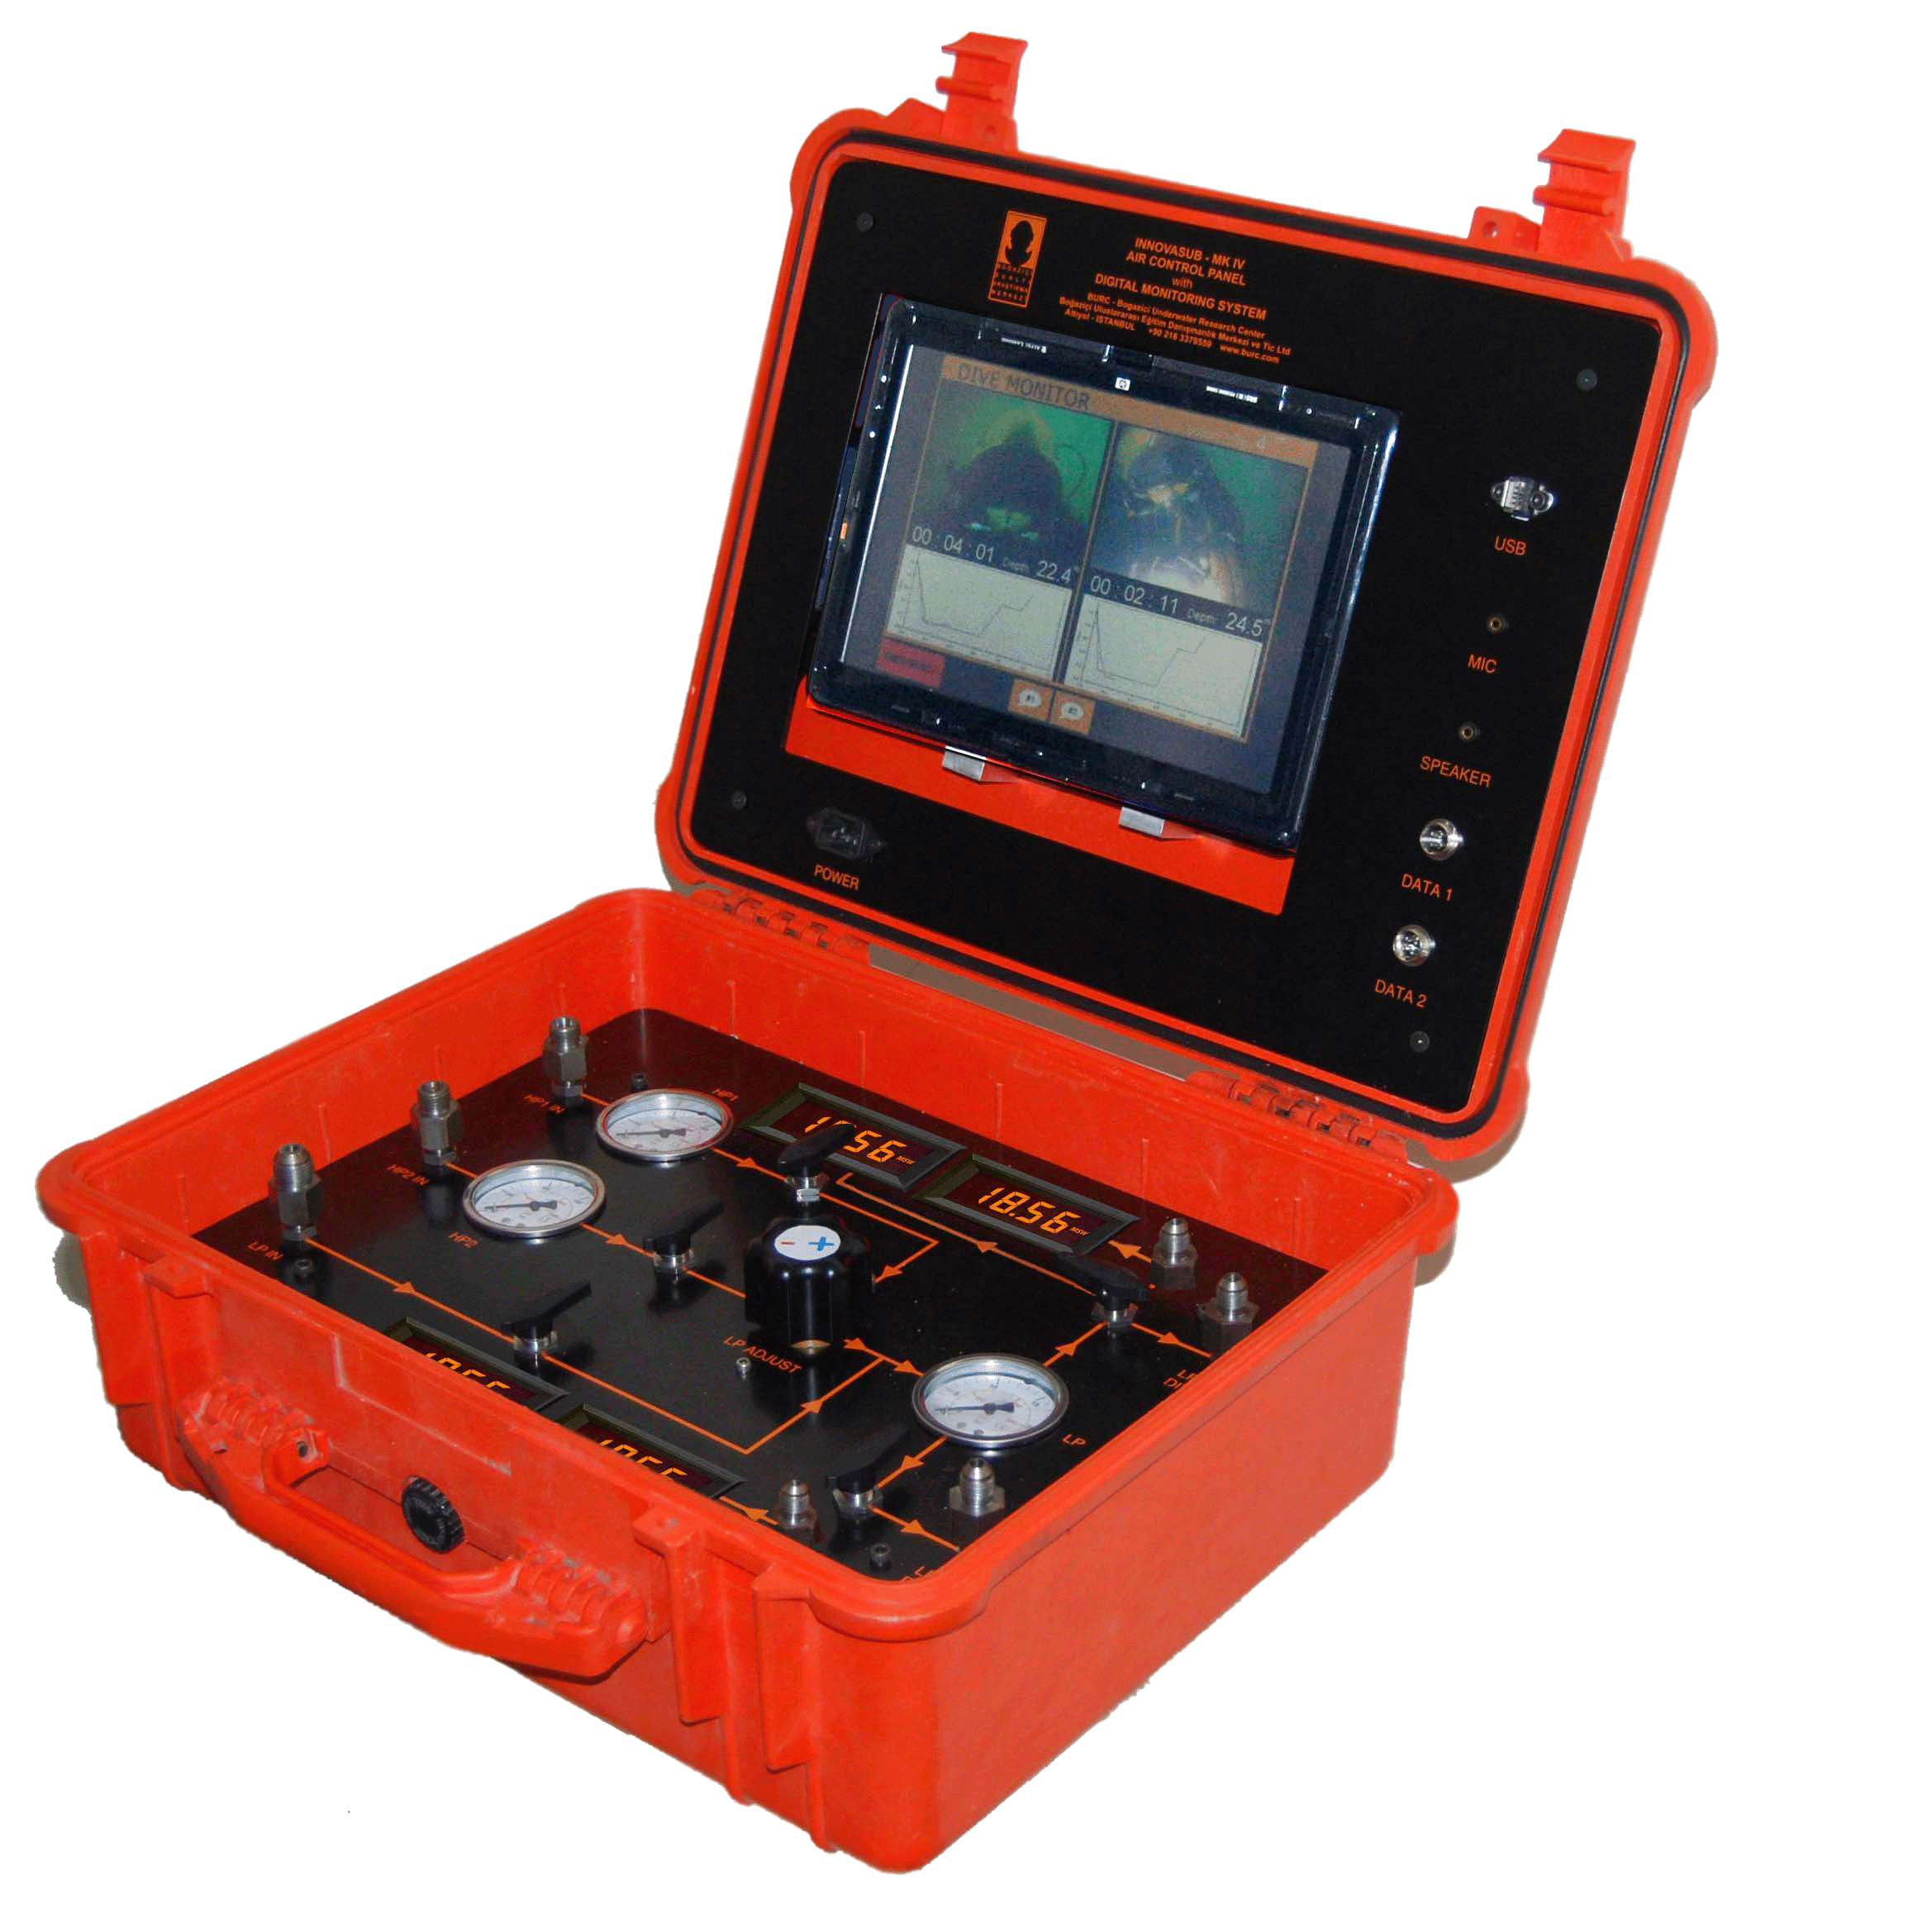
Our Panels

Slide 9
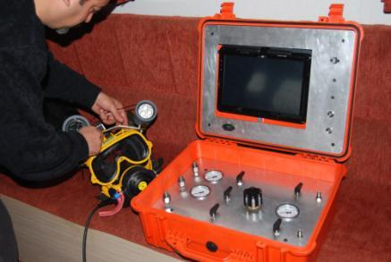
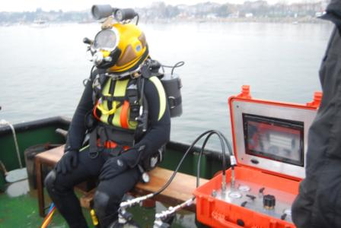
Our Mistakes

Slide 10
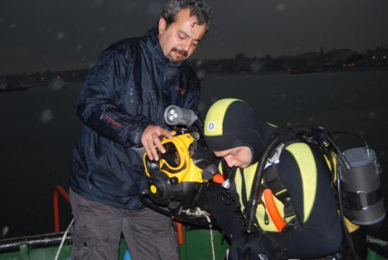
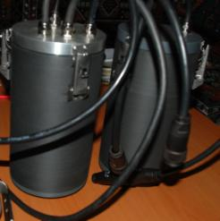
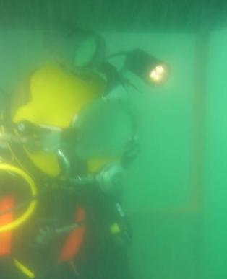
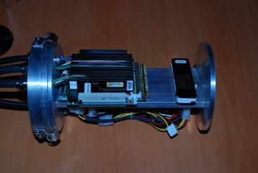

Slide 11
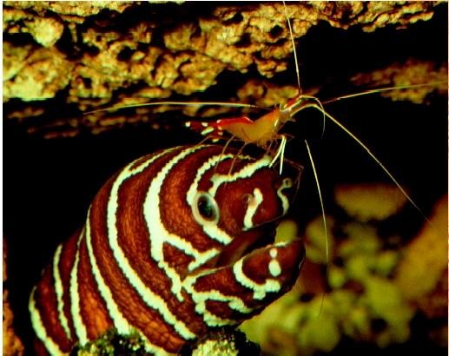

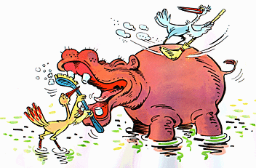
Lessons:
1. Symbiotic system design
2. Redundancy
3. Modular Structure
Notes:
Tamer buraya simbioz la gecinen bri heyvan koy. Bitki deil hayvan olsa daha iyi olur. Misal REMORA ve SHARK

Slide 12
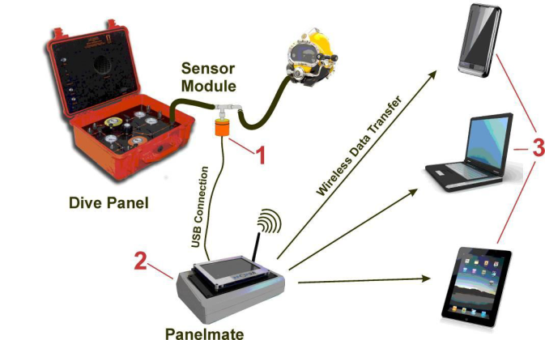
Result

Slide 13
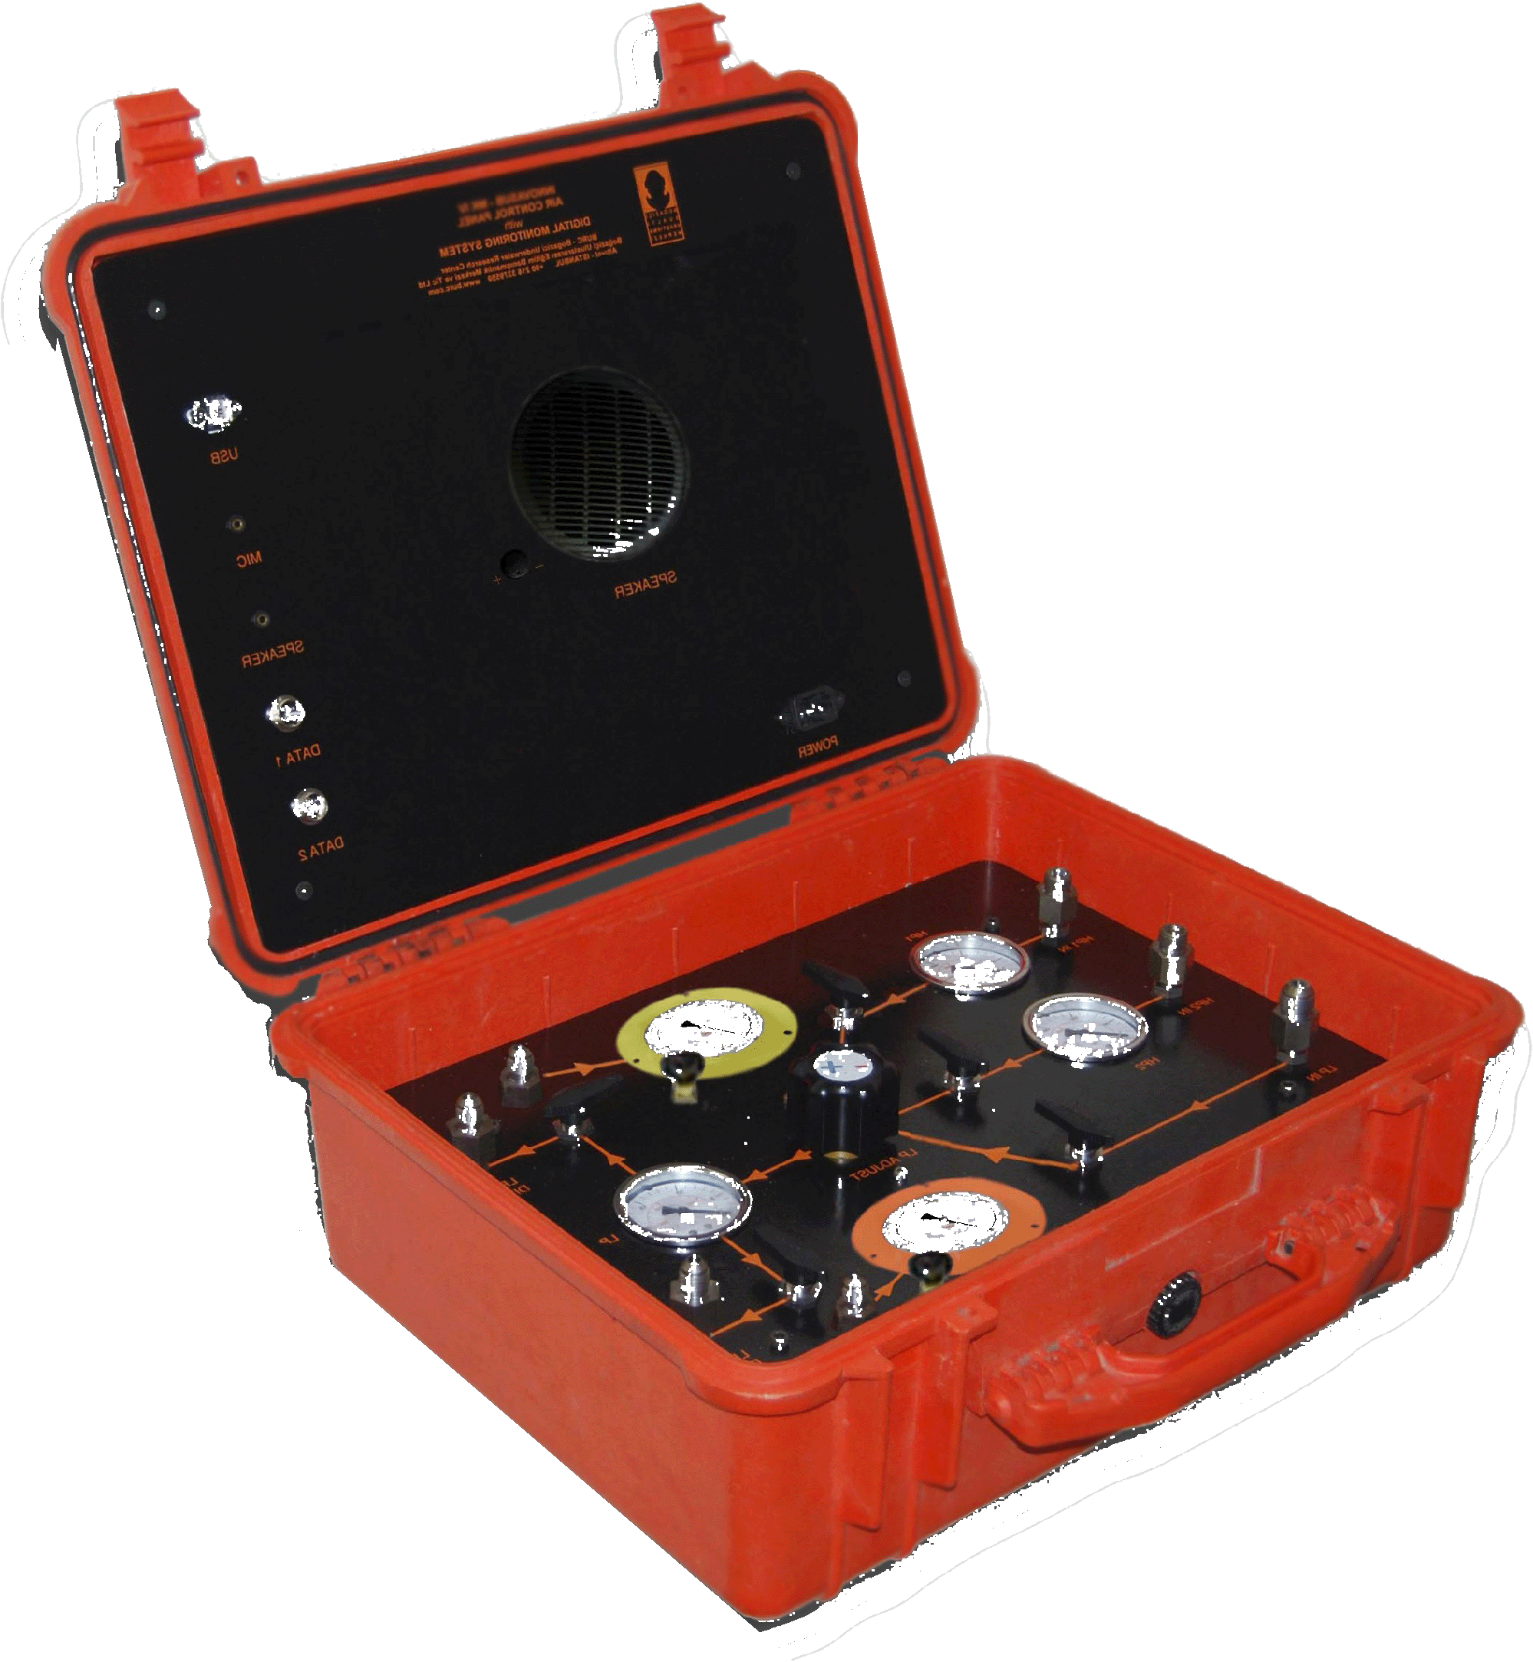
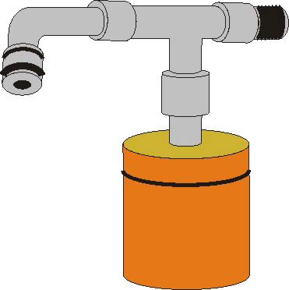
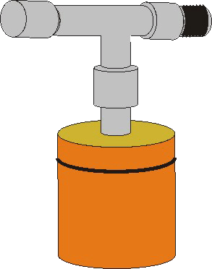
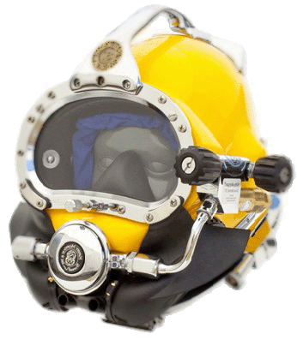
Redundancy
Modular

Slide 14
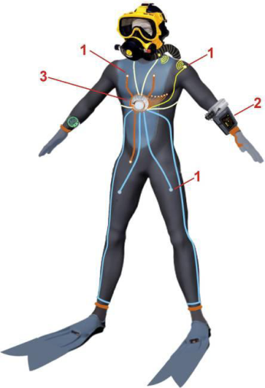
Application to SAT Diving – Panel Mate SAT
1. Modüler kablosuz algılayıcılar: ECG, EEG, Nabız, EMG gibi algılayıcılar Divephone SAT ile bluetooth üzerinden haberleşir.
2. Divephone - SAT, dalgıç veri toplama ünitesi: Her bir dalgıcın ECG, Nabız, Sıcaklık, gibi değerleri ile bulunduğu basıncı Bluetooth üzerinden toplar, kaydeder, Satürasyon odasında iken Panel Mate e IEEE 802.11 ile yayın yapar, dalış sırasında ise Leoard Board a kısa mesafeden IEEE 802.11 ile yayın yapar.

Slide 15
Sistem Features
3. Leopard – SAT, Dalış sırasında Divephone ile kısa mesafeden IEEE 802.11 üzerinden kablosuz aldığı verileri DP – MotherShip e aktarır.
4. DP – MotherShip: Dalış sırasında Leopard boardlar tarafından gelen veriyi ve hattın kesilmesi halinde akustik data hattından gelen veriyi Panel Mate e iletir.
5. Solunum gaz analizörleri. Dalgıçların soluduğu gazdaki Helyum ve Oksijen gazının yüzdelerini ölçer.

Slide 16
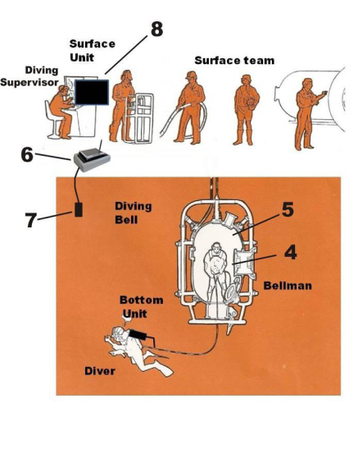
6.Panel Mate – SAT, Divephone SAT lar ile satürasyon odasında iken kablosuz iletişim kurar. Dalış sırasında ise Leopard Boardlar vasıtası ile kablo üzerinden aktarılan verilere DP – MotherShip üzerinden erişir. Dalgıçların solunum gaz sensörlerine ise doğrudan kablo ile bağlıdır.
7. Akustik data hattı. Kablonun kopması durumunda acil durumlarda kullanılır.
8. Dizüstü, avuçiçi veya tablet bilgisyarda çalıĢan, satürasyon dalışı için olasılık tabanlı dekompresyon hesaplayan “Panel Mate SAT Soft” yazılım paketi

Slide 17
Three Phases of DCS modeling
1. Gas Exchange
2. Bubble Formation
3. DCS

Slide 18
Notes:
We have seen this slide before. It is obvious that any change in the blood flow will affect the bubble distribution. In fact, any other model or safe decompression computation algorithm, the changes in the blood flow are believed to affect nitrogen washout and bubble formation.

Slide 19
MUSCLE & SKIN
q: 660 ml/min
blood leaving for a fresh load
ΣN: total number of bubbles
Σvol: total gas volume
L
V_{T}: 33 lt
V_{B}: 410 ml
Boğaziçi Uluslararası Eğitim Danışmanlık Merkezi ve Ticaret LTD
Notes:
We have simulated a 30m/20 min dive for different ascent rates and blood flow scenario to get the bubble size distribution, total number of bubbles and gas volume and we tried to get a quantitative explanation for the impact of blood flow changes on the risk of DCS .
The selected compartment represents the combination of muscle and skin.

Slide 20


DCS Modeling
Based on a recent research:
Özyiğit T., S.M. Egi, P. Denoble, C. Balestra, S. Aydın, R.D. Vann, A. Marroni, "Decompression Illness Medically Reported by Hyperbaric Treatment Facilities: Cluster Analysis of 1929 Cases", Aviat Space Environ Med, 81, 1-5, (2010).

Slide 21
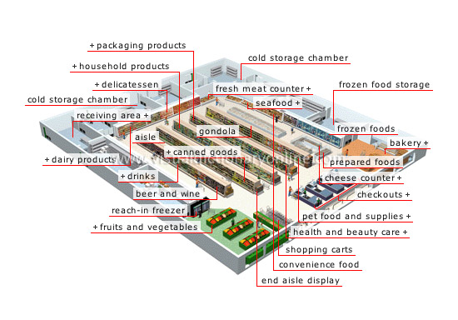
Cluster Analysis - Examples

Slide 22

Cluster Analysis - Examples

Slide 23
Cluster Analysis - Definition
Cluster analysis is a statistical method that classifies observations into natural groups having similar properties, associations, or structure. It requires no a priori hypotheses.

Slide 24
Cluster Analysis - Conclusion
Four (4) types of DCI
Typical cluster α : Largely Mild Neurological
Typical cluster β : Mostly Spinal
Typical cluster γ : Mostly Cerebral
Typical cluster δ : Pain only

Slide 25
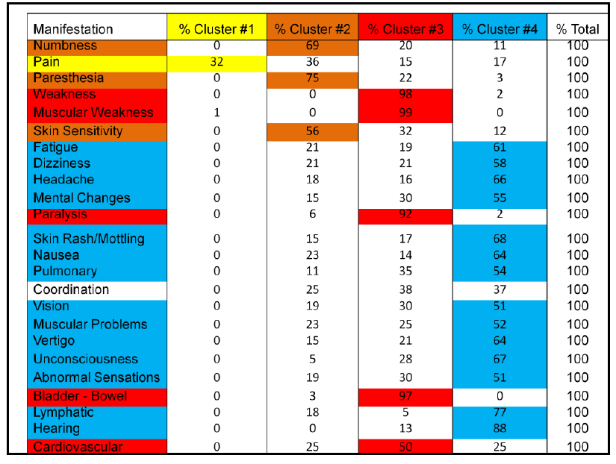
Cluster Analysis - Conclusion

Slide 26


Venous
Bubble
Scenario
Lungs
Aorta
Right
heart
Left
heart
Other
tissues
Articulations
Spinal
cord
Brain

Slide 27
Arterial
Bubble
Scenario
Lungs
Aorta
Right
heart
Left
heart
Articular
pain
Other
tissues
Articulations
Spinal
cord
Brain
Neurological
symptoms

Slide 28
Heart
Shunt
Lungs
Aorta
Right
heart
Left
heart
Other
tissues
Articulations
Spinal
cord
Brain
Neurological
symptoms
Cerebral
Symptoms

Slide 29
Pulmonary
Shunts
Lungs
Aorta
Right
heart
Left
heart
Other
tissues
Articulations
Spinal
cord
Brain
Neurological
symptoms
Cerebral
Symptoms

Slide 30
Challenge: Complex DCS Modeling in Real Time. i.e. Dive Computers
Tool: PanelMate & Divephone

Slide 31
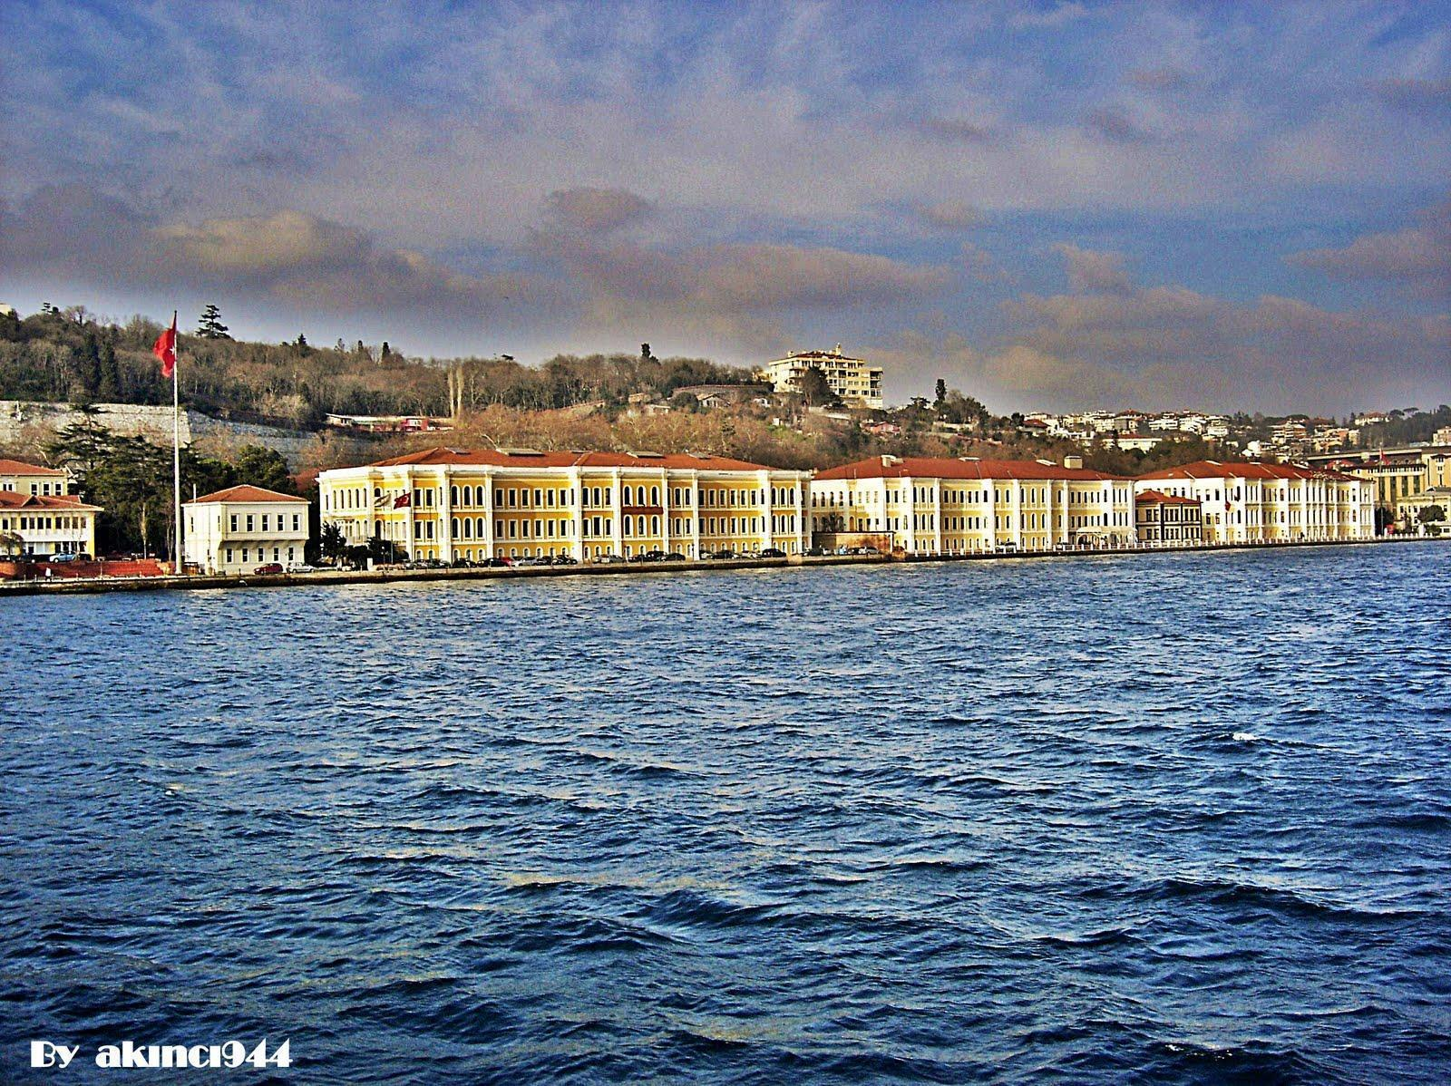



Thank You...
SPONSORED by:
GSU Research Fund
Scientific and Research Council of Turkey
Turkish SME Development and Support Organisation
Notes:
Tamer buraya SOPRAS SUB America gelecek
Ayrıca bri kaç şekil istanbul nostalji dia ols aiyi olur

